Slide 1


6
규칙 찾기 (『수학』 148~149쪽)
탐구 수학
재미있는 수의 규칙을
알아볼까요
10차시

Slide 2

10
차시
탐구 수학
재미있는 수의 규칙을
알아보아요.
학습
문제

Slide 3

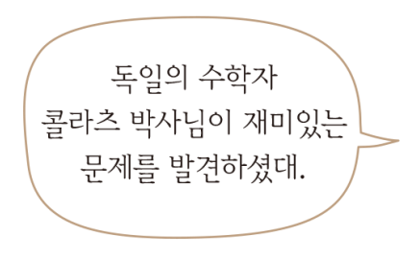

우박수 알아보기
우박수를 알아봅시다.

Slide 4

우박수 알아보기
수의 규칙을 발견한 학자는 누구인가요?
독일의 수학자 콜라츠 박사입니다.
스마트 체험실을 찾은 친구들이 무엇을 궁금해하고 있나요?
재미있는 수의 규칙이 무엇일지 궁금해하고 있습니다.
우박수는 계산 규칙은 무엇인가요?
짝수이면 2로 나누고, 홀수이면 3을 곱하고 1을 더하는 규칙입니다.
마지막 수는 무엇인가요?
1입니다.

Slide 5
우박수 알아보기
4, 5, 6의 수를 차례로 계산하여 과정을 적어 보고 결과를 친구들과 비교해 보세요.
4 2 1
5 16 8 4 2 1
6 3 10 5 16 8 4 2 1
우박수가 길어지려면 어떤 수를 골라야 할까요?
큰 수로 시작합니다.
짝수보다는 홀수로 시작하는 것이 좋습니다.

Slide 6

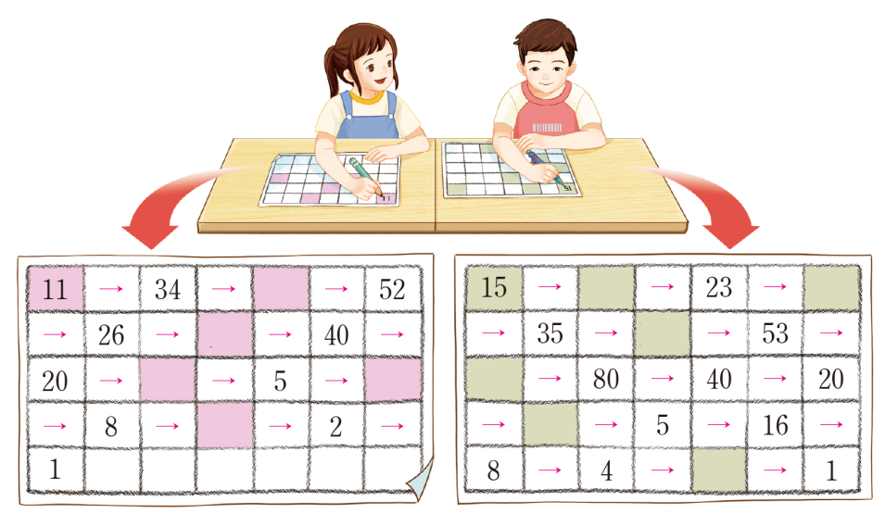
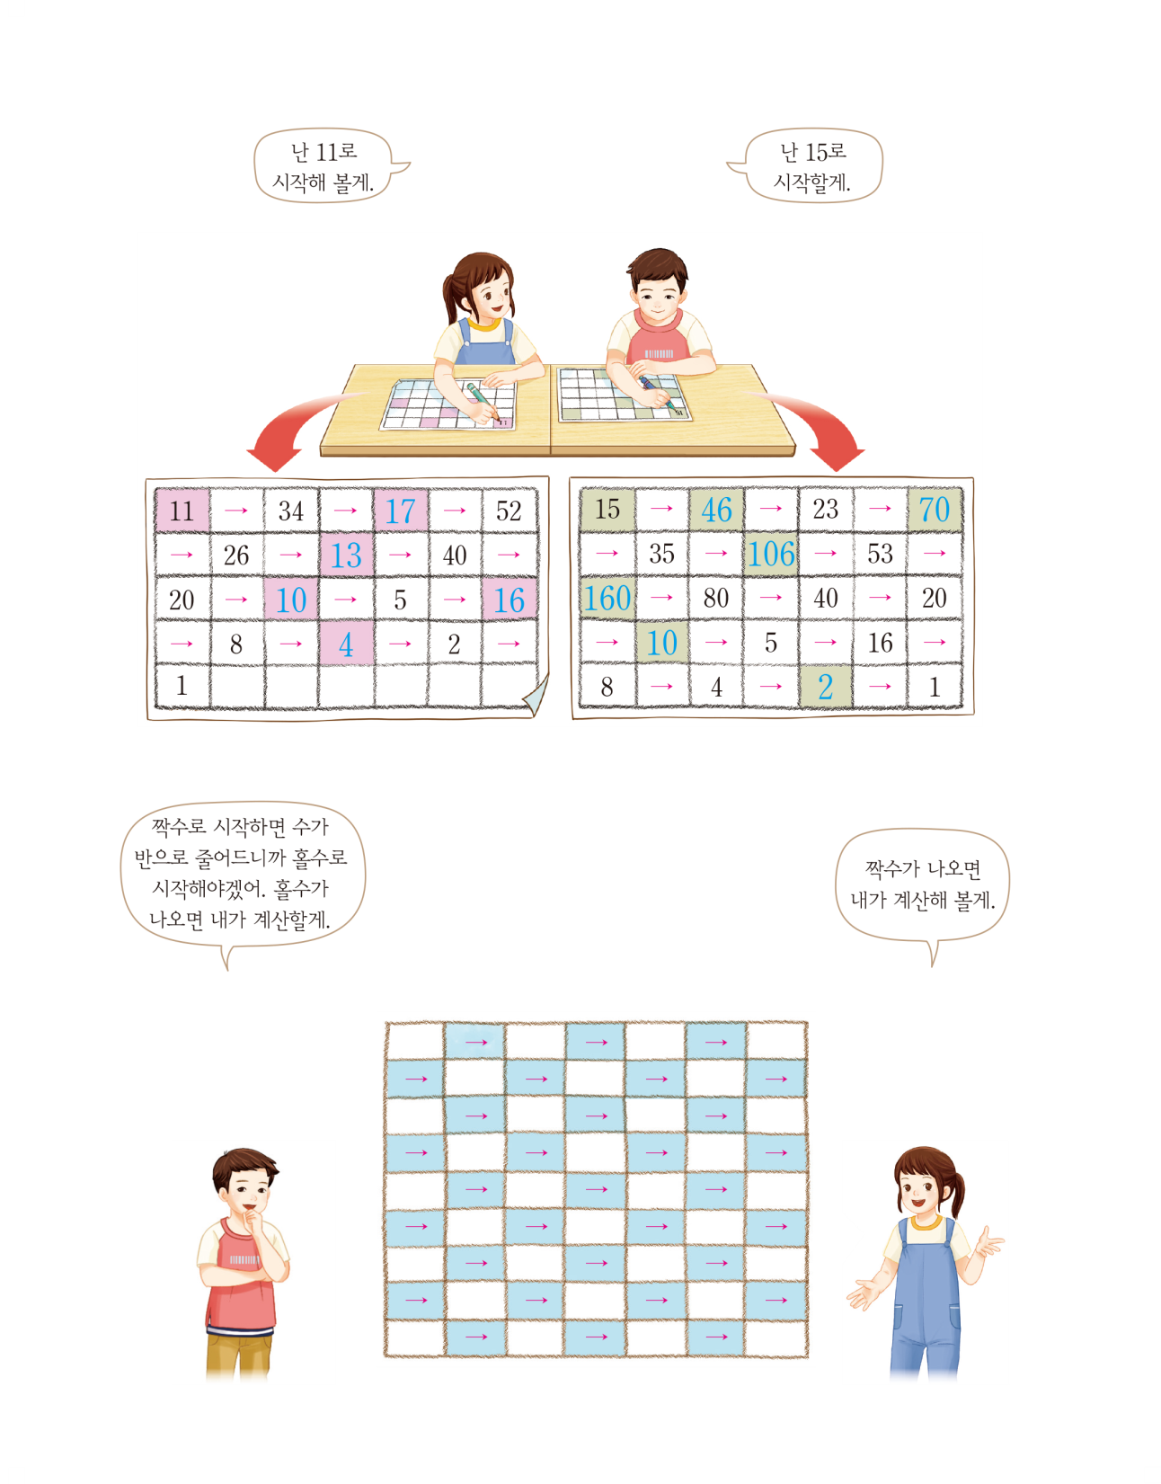
우박수 알아보기
짝과 함께 우박수의 계산 규칙에 따라 빈칸을 채워 봅시다.
17
46
70
13
106
10
16
160
4
10
2

Slide 7

가장 긴 우박수 만들기
모둠 친구들과 우박수 만들기 놀이를 해 봅시다. 50보다 작은 수를 이용하여 우리 반에서 가장 긴 우박수를 찾아봅시다.

Slide 8
[1~2]
다음의 규칙에 따라 수를 배열해 봅시다.
< 콜라츠의 우박수 계산 방법>
1. 자연수를 하나 고릅니다.
2. 고른 수가 짝수이면 2로 나누고, 홀수이면 3을 곱한 뒤 1을
더합니다.
3. 이 과정을 반복하면 그 수가 항상 1이 됩니다.
예) 3 → 10 → 5 → 16 → 8 → 4 → 2 → 1

Slide 9
문제 1.
시작하는 수를 13으로 하여 계산해 보세요.
13 | → |  | → |  | → |  | → |  | → |  | → |  | → |  | → |  | →
40
20
10
5
16
8
4
2
1
문제 2.
시작하는 수를 80으로 하여 계산해 보세요.
80 | → |  | → |  | → |  | → |  | → |  | → |  | → |  | → |  | →
40
20
10
5
16
8
4
2
1

Slide 10
문제 3.
10단계가 넘는 긴 우박수를 만들어 보세요.
예)
 | → |  | → |  | → |  | → |  | → |  | → |  | → |  | → |  | →
7
22
11
34
17
52
26
13
40
20
→ |  | → |  | → |  | → |  | → |  | → |  | →
10
5
16
8
4
2
1

Slide 11

10
차시
탐구 수학
다음 시간에 배울 내용 알아보기
수학으로 세상 보기
4학년 1학기

